Slide 1
ParaSoft云集成方案
旋极科技

Slide 2
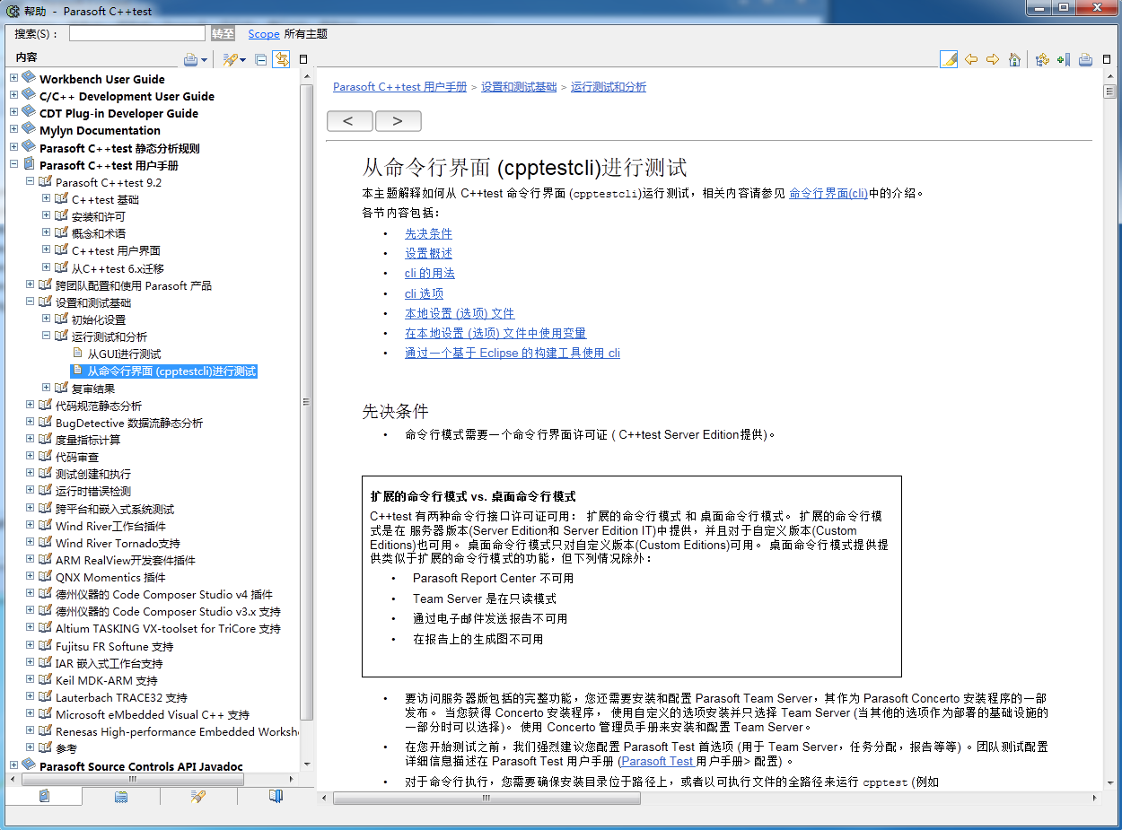

Slide 3
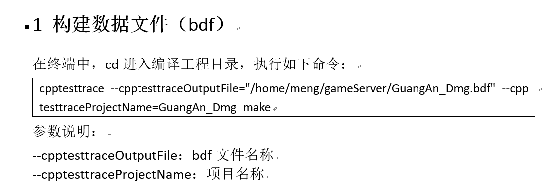
CLI接口

Slide 4
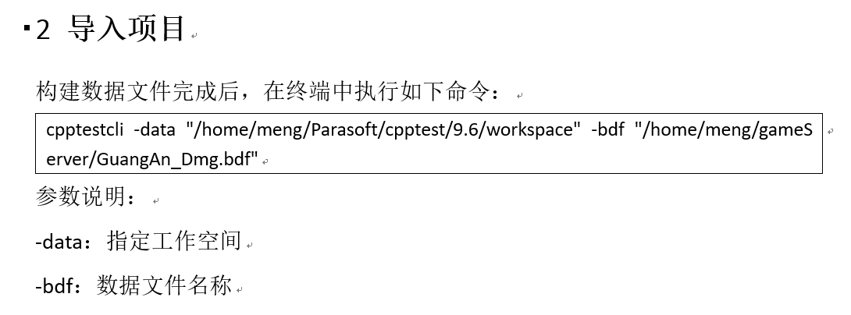
CLI接口

Slide 5
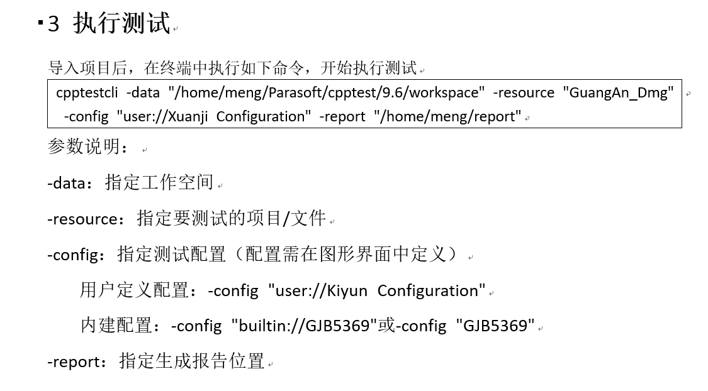
CLI接口

